Slide 1

PERKEMBANGAN
SISTEM
INFORMASI
DI KOTA BOGOR
Achmad Sandy Bukhari, SKom
Kasi Aplikasi Telematika dan PDE Kantor KOMINFO Kota Bogor

Slide 2


Luas Wilayah
11.850 Ha
Penduduk ( 2012 )
Pertumbuhan Ekonomi ( 2012 )
1,004,831
6,15%
2,7% per tahun
Mayoritas dari sektor tersier

Slide 3

Misi 1 pada
RPJMD 2015-2019 :
MEWUJUDKAN Bogor Kota yang cerdas dan berwawasan Teknologi Informasi dan Komunikasi

Slide 4

Komponen Smart City
Smart
People
Social and
Human
Capital
Competitiveness
Smart
Economy
Smart
Governance
Quality
Of Life
Smart
Living
E-Government
Smart
Mobility
Smart
Environment
Transport and ICT
Natural Resources

Slide 5
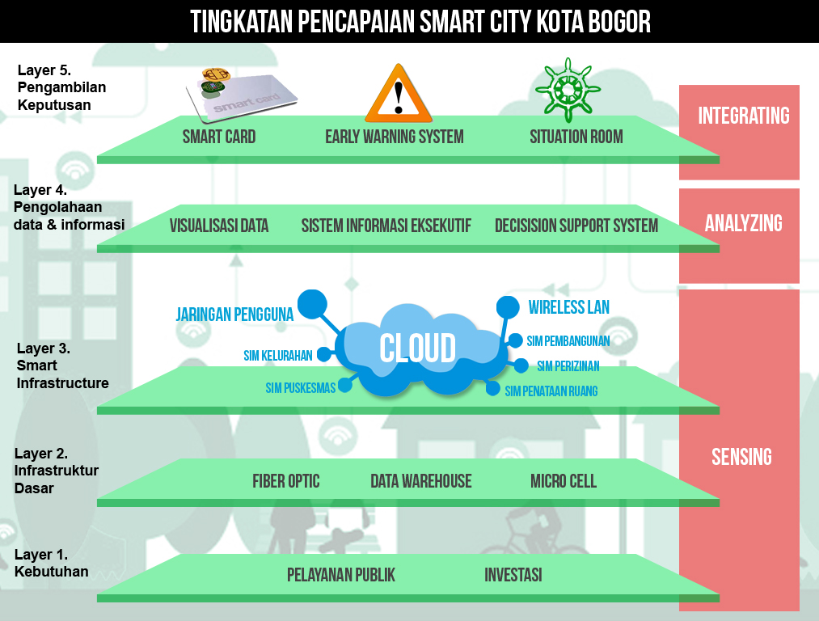

Slide 6
BLUE PRINT PENGEMBANGAN E-GOVERNMENT 2014 - 2018
BLUE PRINT E-GOV 2014 - 2018
DISUSUN
2013
BLUE PRINT E-GOVERMENT 2014 – 2018 TERDIRI DARI :
1. Kebijakan
Kelembagaan implementasi e-Gov melibatkan seluruh OPD
Regulasi pengembangan, pengelolaan dan pemanfaatan data dan sistem informasi
Regulasi system pengamanan informasi
2. Kelembagaan
Pembentukan fungsi strategis pengelolaan e-Gov
Restrukturisasi OPD KOMINFO
Reformasi pengelolaan sumber daya manusia bidang TIK seluruh OPD
3. Saranan Prasarana TIK
Kesepakatan Jaminan layanan sebesar 99,5 %
Pembangunan Datacenter dan NOC dgn standar TIA 942 pada tingkat Tier 1
Pemanfaatan pihak ketiga untuk pengelolaan Data Recovery Center
Penguatan jaringan internet untuk menjamin aksesabilitas seluruh layanan pemerintah Kota Bogor
Penguatan Keamanan Informasi
Inventarisasi dan pengendalian pengadaan, pengelolaan dan pemanfaatan sarana dan prasarana TIK

Slide 7
BLUE PRINT PENGEMBANGAN E-GOVERNMENT 2014 - 2018
BLUE PRINT E-GOV 2014 - 2018
DISUSUN
2013
BLUE PRINT E-GOVERMENT 2014 – 2018 TERDIRI DARI :
4. Aplikasi
Desain ulang website resmi beserta seluruh sub domainnya
Standarisasi metadata
Pengembangan aplikasi layanan utama e-Gov sesuai visi pembangunan Kota
Inventarisasi dan pengendalian pengadaan, pengelolaan dan pemanfaatan data dan sistem informasi
5. Perencanaan
Penetapan team perencanaan e-Gov yang melibatkan seluruh komponen pemerintah Kota Bogor
Perencanaan TIK untuk jangka panjang, jangka menengah dan jangka pendek yang sejalan dengan visi dan misi pembangunan Kota Bogor
Perencanaan keberlanjutan sistem

Slide 8
ROAD MAP JANGKA MENENGAH E-GOV DAN SMART CITY
Penyusunan
Raperda Th 2016
Perwali No. 33/2013
2014
2015
2016
2017
2018
Penyiapan regulasi dan SOP
Restrukturisasi Kantor Kominfo
Peningkatan kualitas dan kuantitas SDM TIK
Pengembangan data center
Pengembangan jaringan fiber optik instansi pemerintah
Pengembangan keamanan informasi
Pengembangan sistem informasi manajemen layanan masyarakat
Pengembangan sistem informasi eksekutif
Pengembangan website pemerintah kota
Pengembangan pelayanan informasi masyarakat dan kemitraan

Slide 9





BOGOR CITY DEVELOPMENT TOWARD SMART CITY
Smarter LIVING
SIM Puskesmas
SIM Kelurahan
PPDB Online
Media Sosial
Aspirasi Pengaduan
Online
Smarter CITIZEN
Smarter GOVERNMENT
Smarter ECONOMY
Bogor Green Room
(BGR)
Blue Print E-Gov
Perwali E-Gov
Raperda –Gov
E-Surat
Simpeg
E-Planning
CCTV
ATCS
Website
Pajak Online
PBB Online
Perizinan online
Smarter ENVIRONMENT
Fiber Optic
Wi-Fi Public
Micro Cell *
Ducting System **
Smarter MOBILITY

Slide 10




KEBIJAKAN
KANTOR KOMINFO
KOTA BOGOR

Slide 11

KEBIJAKAN

Slide 12
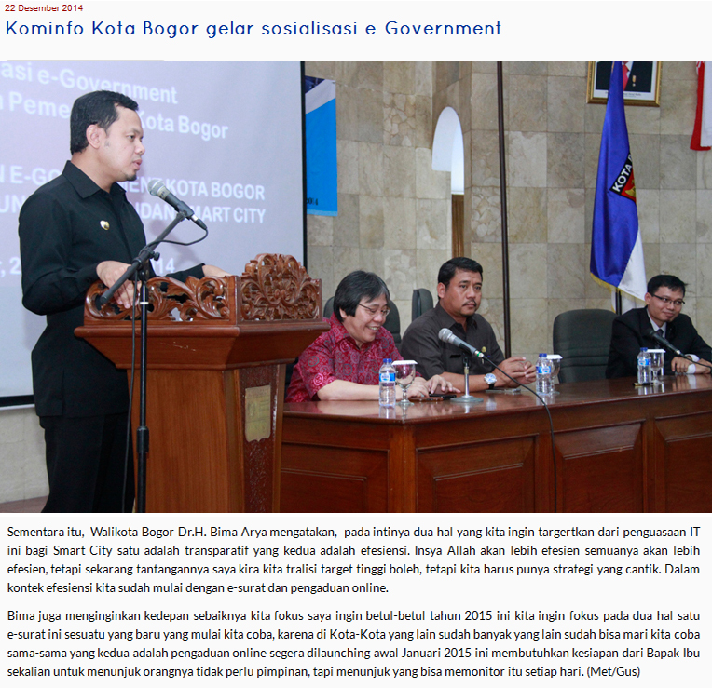
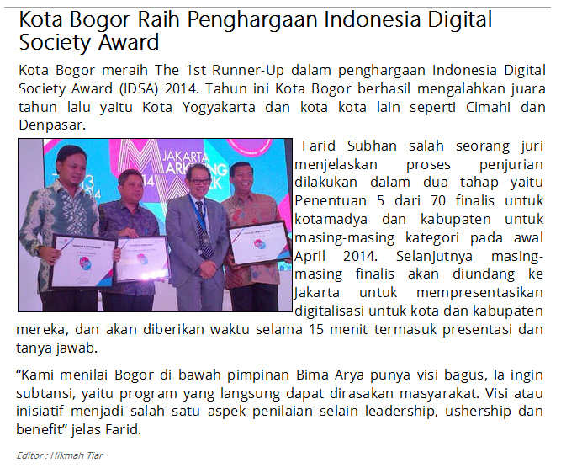
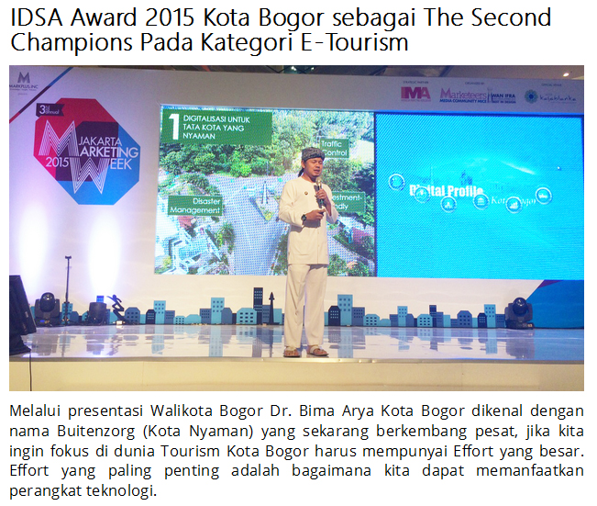
LEADERSHIP
Sumber: kotabogor.go.id 22 Desember 2014
Sumber: kominfo.kotabogor.go.id 7/5/2014
Sumber: kominfo.kotabogor.go.id 6 Mei 2015

Slide 13

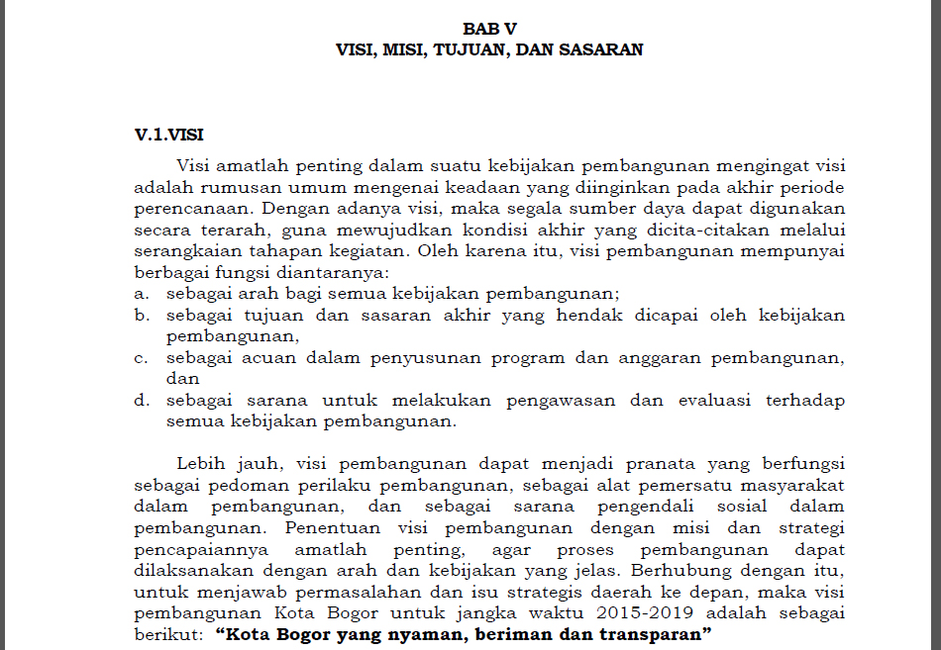
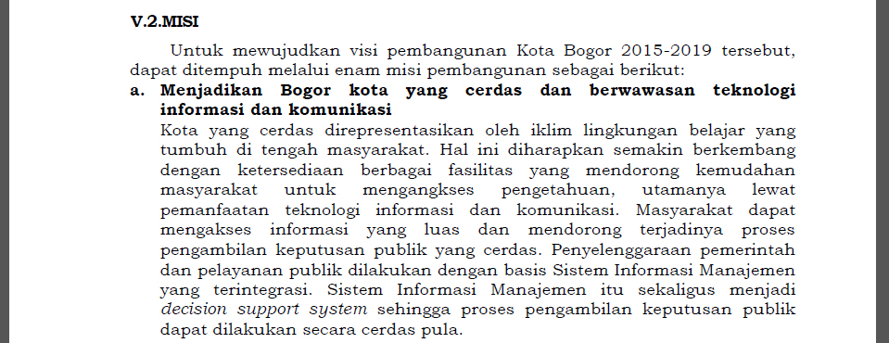
PRIORITAS TIK DALAM RPJMD
Visi :
“Kota Bogor yang nyaman, beriman dan transparan”
Misi :
1. Menjadikan Bogor kota yang cerdas dan berwawasan teknologi informasi dan komunikasi

Slide 14


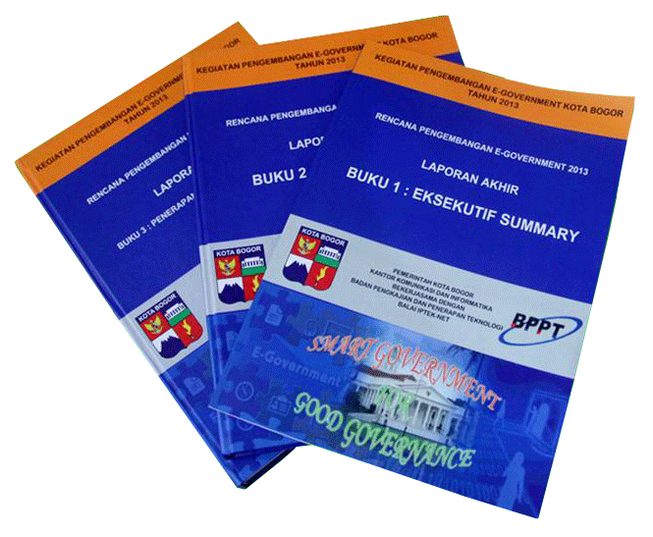
PERATURAN KEBIJAKAN TIK
KEPUTUSAN PENERAPAN KEBIJAKAN TIK
KOTA BOGOR TELAH MEMILIKI RENCANA MENYUSUN INDUK TIK PENGEMBANGAN E-GOVERNMENT 2014-2018
SUDAH DITUANGKAN DALAM PERWALI NO. 33 TAHUN 2013. TAHUN INI AKAN DINAIKKAN MENJADI PERATURAN DAERAH
33 Tahun 2013
PERATURAN WALIKOTA BOGOR
NOMOR 33 TAHUN 2013
TENTANG
PENYELENGGARAAN PEMERIUNTAHAN
DENGAN SISTEM ELEKTRONIK
DI LINGKUNGAN PEMERINTAH KOTA BOGOR

Slide 15
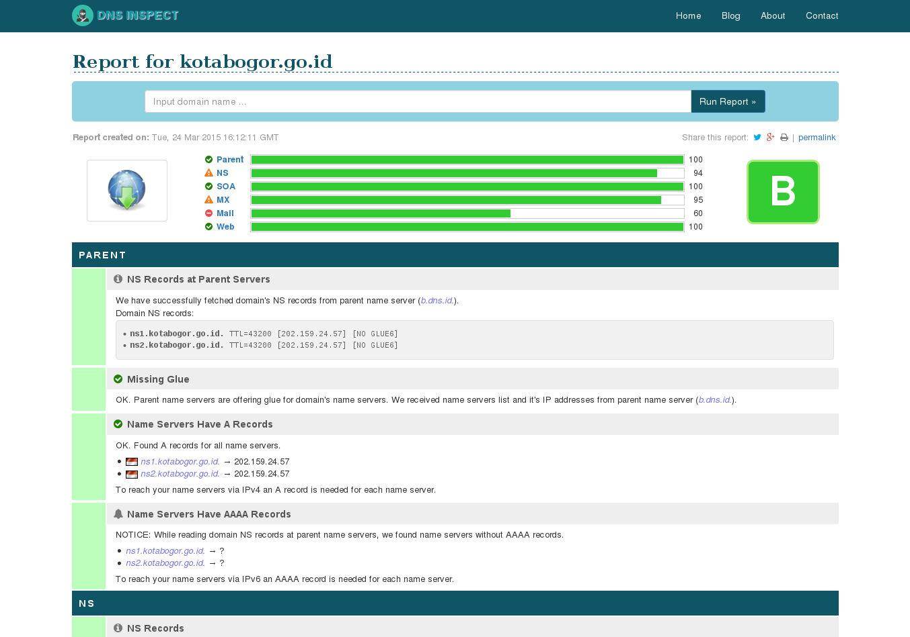
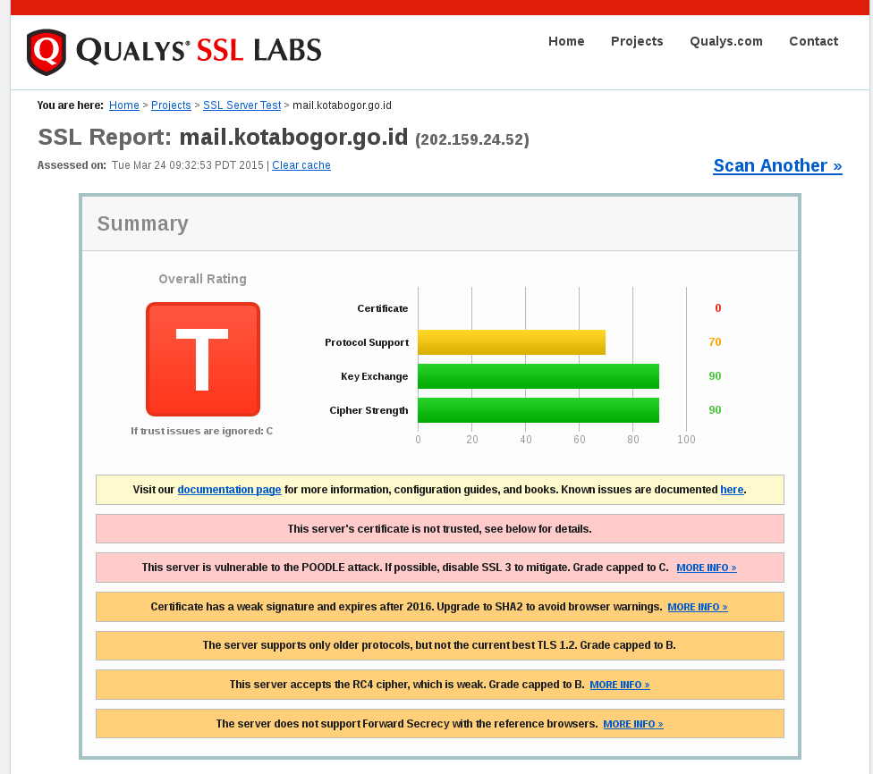
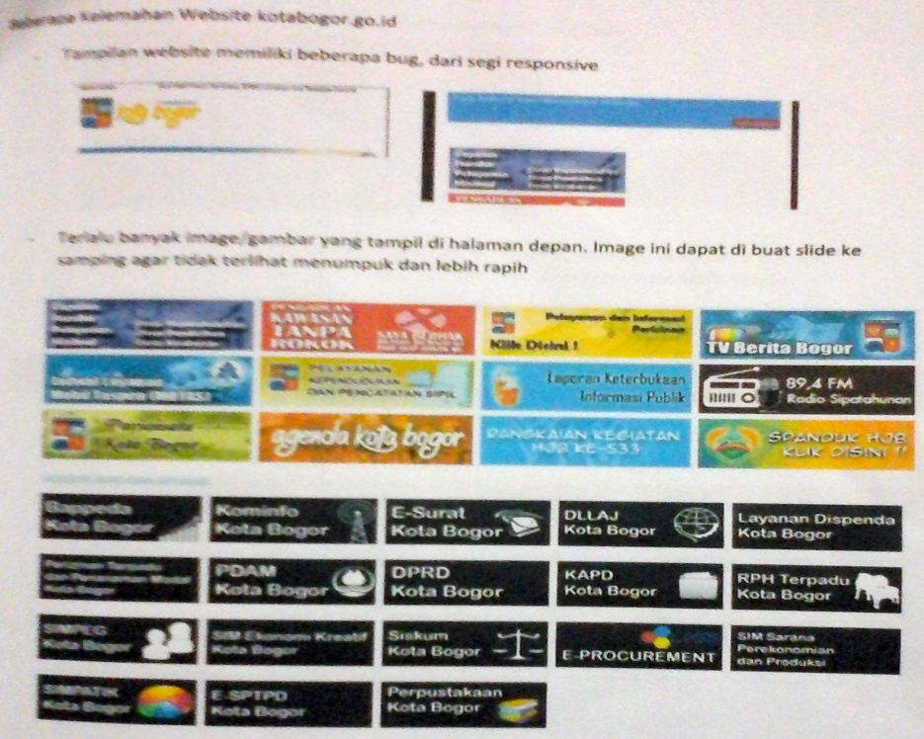
EVALUASI/ AUDIT TIK
Tahun 2015, terdapat sub Kegiatan Rencana Teknis Keamanan Jaringan, berisi kajian dan evaluasi Infrastruktur jaringan, toplogi jaringan dan keamanan jaringan.
Audit TIK :
Website kota bogor telah dilakukan evaluasi oleh pihak eksternal , yaitu Arch Media dan BTech.
Webmail kota bogor telah dilakukan evaluasi oleh pihak eksternal , yaitu BTech

Slide 16
KELEMBAGAAN

Slide 17
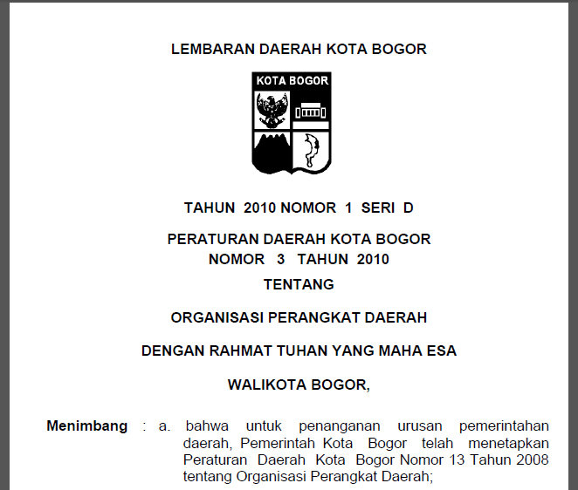
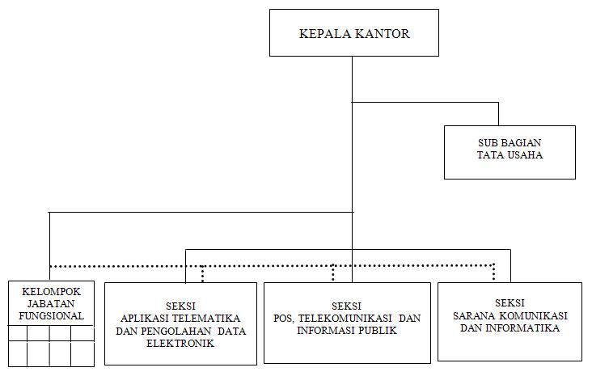
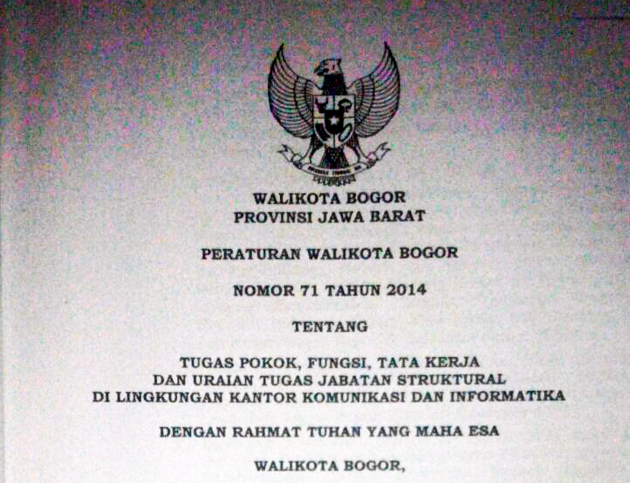
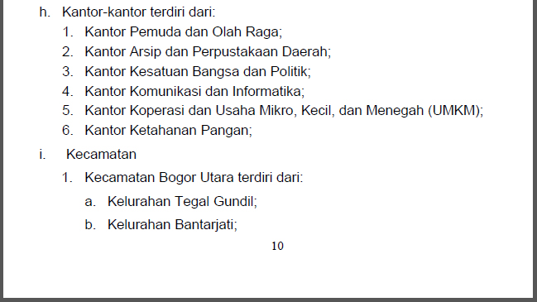
STRUKTUR ORGANISASI
KANTOR KOMUNIKASI DAN INFORMATIKA
KOTA BOGOR

Slide 18
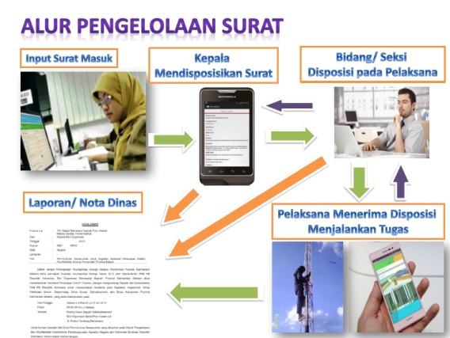
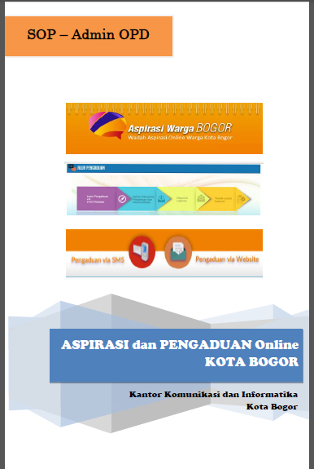
SOP TIK
NAMA SOP RIUNG LINGKUP
Pengamanan Data Keamanan Informasi
Pemeliharaan Jaringan Intranet Panduan Pemeliharaan Jaringan
Pemutakhiran Data Web Panduan Pemutakhiran Data dan Informasi pada Situs Web Pemerintah Kota Bogor
Penerimaan Surat melalui webmail Panduan Penerimaan Surat melalui Akun webmail Pemerintah Kota Bogor (kominfo@kotabogor.go.id)
Pengembangan Web Kota Bogor Panduan Pembangunan dan Pengembangan Situs Web SKPD Pemerintah Kota Bogor
SOP Aspirasi Pengaduan Online Panduan Menjawab Aspirasi Online

Slide 19
SDM TIK
CHIEF INFORMATION OFFICER (CIO)
PROGRAM PENGEMBANGAN SDM TIK
15 ORANG SDM TIK DI KANTOR KOMINFO
3 ORANG S2 TIK
Dengan variasi keterampilan:
Sistem Analis
Programmer
Desain Grafis
Video Editing dan Animasi
Jaringan Komputer
Administrasi Perkantoran
Dilibatkan sebagai Tim Teknis penyusunan Raperda
Penyelenggaraan Pemerintahan dengan Sistem Elektronik di Lingkungan Pemerintah Kota Bogor
DARI 9083 ORANG PNS, TERDAPAT 102 SDM TIK DI PEMERINTAH KOTA BOGOR
PENGEMBANGAN SDM TIK
WORKSHOP KEAMANAN WEB
WORKSHOP PENYUSUNAN MASTER PLAN IT
PROGRAM PENINGKATAN SDM APARATUR KOTA BOGOR
PELATIHAN IPv6
PELATIHAN PEMANFAATAN OPEN SOURCE SOFTWARE
(Aplikasi berbasis Android)
D I 1 Orang
D II 1 Orang
D III 32 Orang
S 1 63 Orang
S2 5 Orang
Tahun 2015, kantor KOMINFO bekerja sama dengan BPPT akan mengajukan 2 orang SDM TIK untuk di latih dan diangkat menjadi Jabatan Fungsional Tertentu, yaitu Jabatan Fungsional Perekayasa..

Slide 20
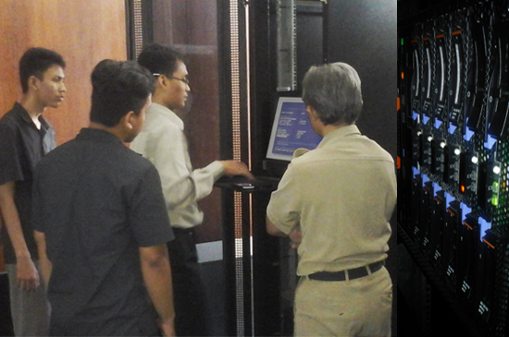
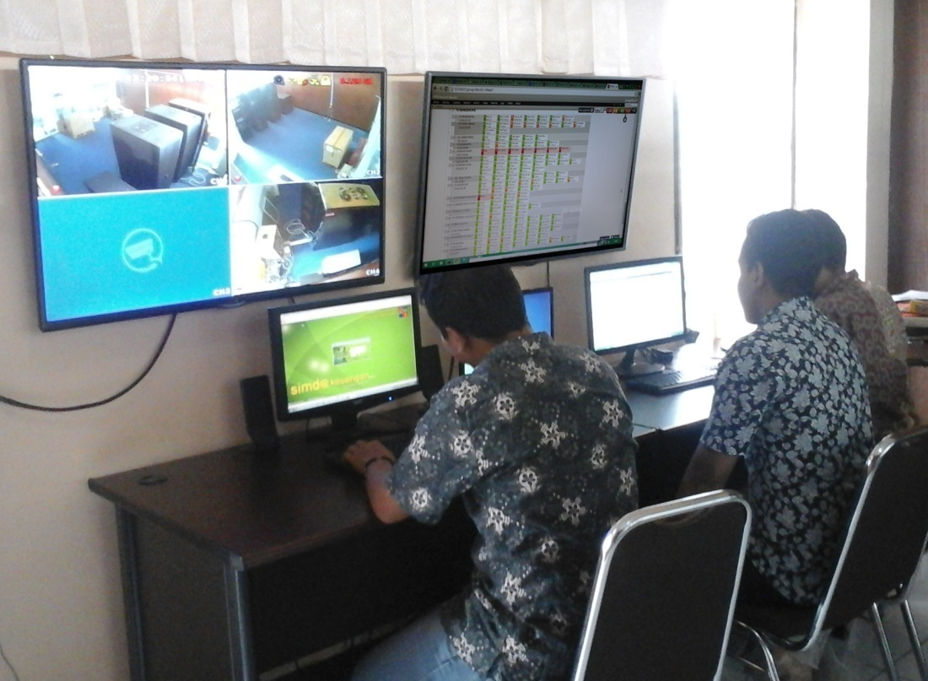
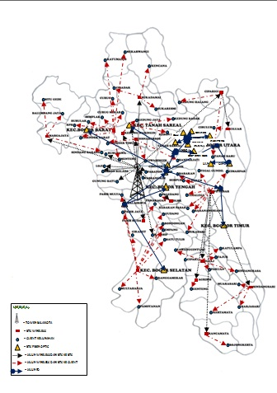
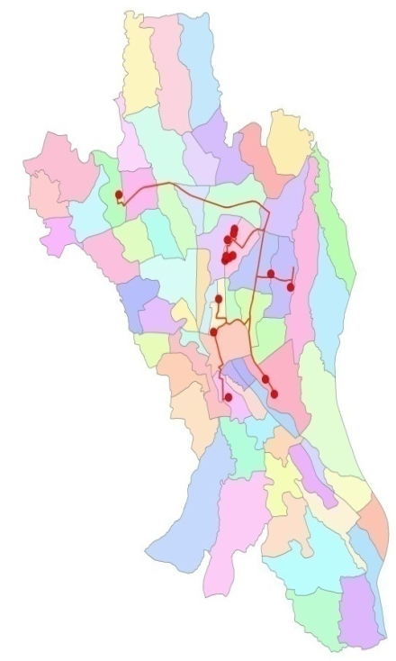
INFRASTRUKTUR

Slide 21
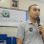
DATA CENTER
NETWORK OPERATION CENTER
DATA CENTER
S-IBM BLADE SERVER (6 Blade Server Inside)
BLADE SERVER (8 Blade Server Available)
CCTV SERVER + RACK SERVER
SIMDA U-SERVER
SMS GATEWAY/ VIDEO STREAMING U-SERVER
TOWER SERVER
3 LEMARI SERVER
CISCO ROUTER
SWITCH HUB
GENSET
UPS BATTERY
4 AIR CONDITIONER
NETWORK OPERATION CENTER (NOC)
2 WIDE LCD MONITOR Menampilkan :
Topologi dan Status Jaringan Seluruh OPD Pemerintah Kota Bogor
Band Width
Warning Situasi Koneski
CCTV ke Ruang Data Center
2 SET PC MONITORING
Untuk Administrasi Jaringan dan Perbaikan Jaringan
MEJA OPERATOR NOC
Meja Kerja Operator NOC
LEMARI PERALATAN
AIR CONDITIONER

Slide 22
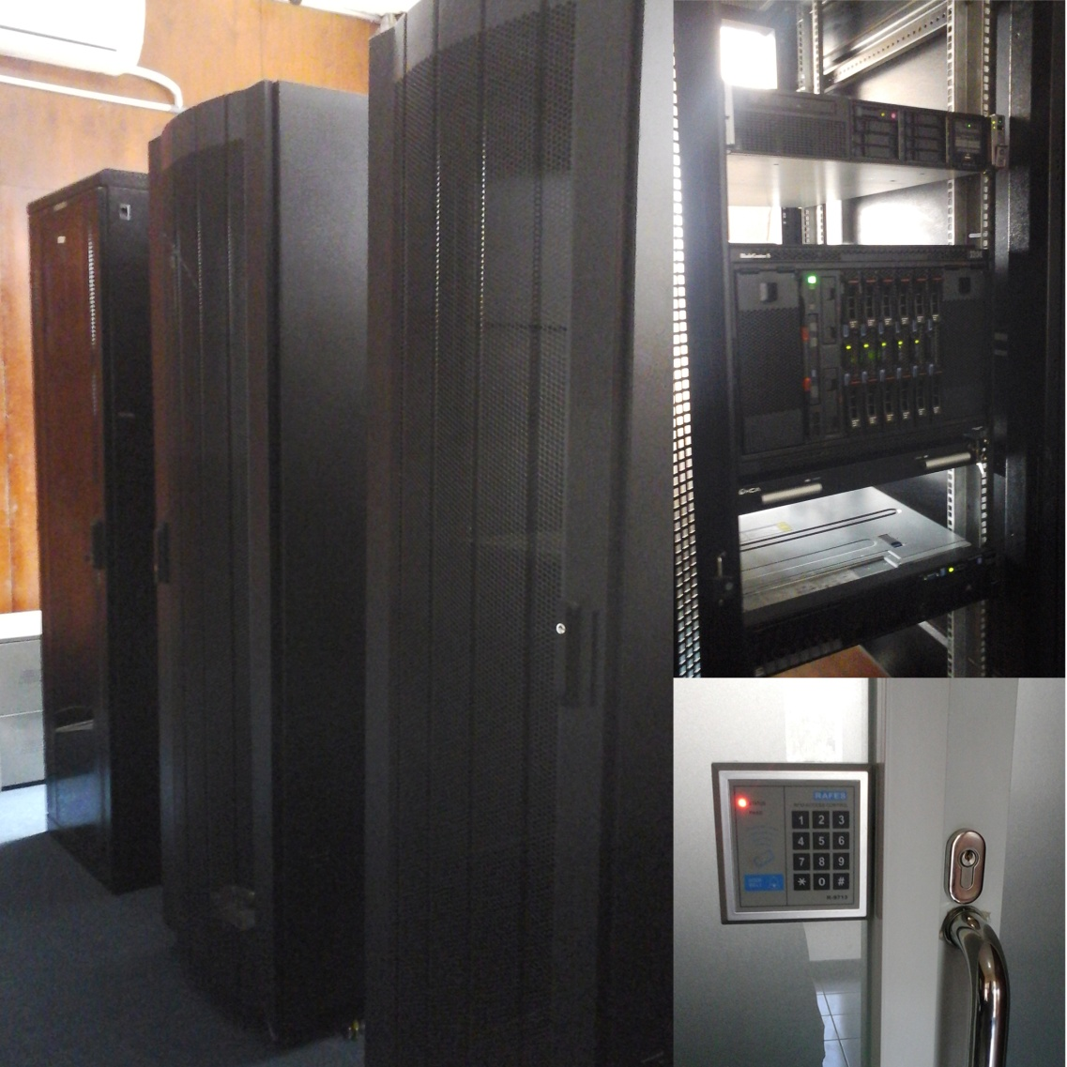
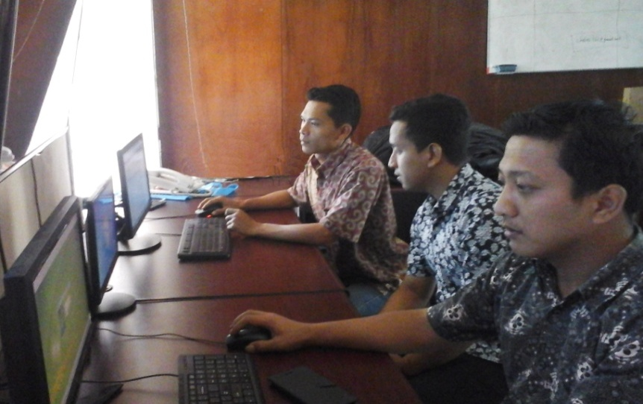

DATA CENTER
NETWORK OPERATION CENTER
DATA CENTER
NETWORK OPERATION CENTER

Slide 23
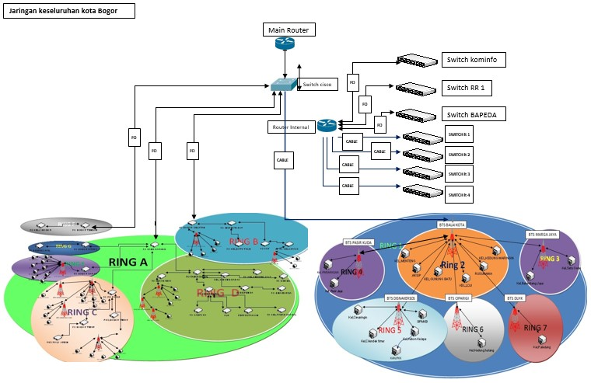
DATA CENTER
NETWORK OPERATION CENTER

Slide 24
INFRASTRUKTUR JARINGAN
MILIK PEMERINTAH KOTA BOGOR
Infrastuktur Jaringan Fiber Optik Milik Pemkot :
a. OPD : 28
b. Kelurahan : 20
c. Puskesmas : 4
d. BUMD – PD Pasar: 1
e. Perpustakaan : 1
Infrastuktur Jaringan Wireless Milik Pemkot :
a. Kelurahan : 48
b. OPD - RPH : 4
c. OPD – Sat Pol PP : 1
Infrastuktur Jaringan Kabel STP/LAN :
a. Badan : 4
b. Kantor : 1
c. Sekretaria Daerah : 1
Alokasi Bandwith :
a. Tahun 2014 : 100 MBps
b. Tahun 2015 : 120 MBps

Slide 25

INFRASTRUKTUR JARINGAN
MILIK PEMERINTAH KOTA BOGOR
INFRASTRUKTUR WIRELESS
INFRASTRUKTUR FIBER OPTIK

Slide 26
PENINGKATAN BANDWIDTH 2009 - 2015

Slide 27
TATA KELOLA INFRASTRUKTUR TIK
KEAMANAN INFRASTRUKTUR TIK
Sebagaimana dalam Rencana Induk Pengembangan e-Gov Kota Bogor 2014 -2018, Tata Kelola Infrastruktur TIK Kota Bogor berpedoman pada Standar-standar
STANDAR UMUM PENENTUAN ARAH TEKNOLOGI
STANDAR UMUM PENGADAAN DAN PEMELIHARAAN INFRASTRUKTUR TI
STANDAR UMUM PENGADAAN SUMBERDAYA TI
STANDAR UMUM KEAMANAN TIK

Slide 28
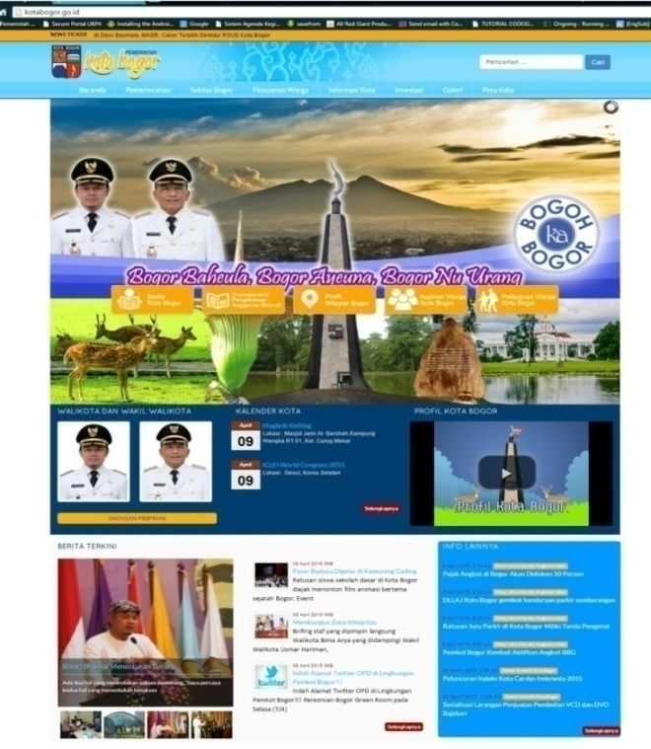


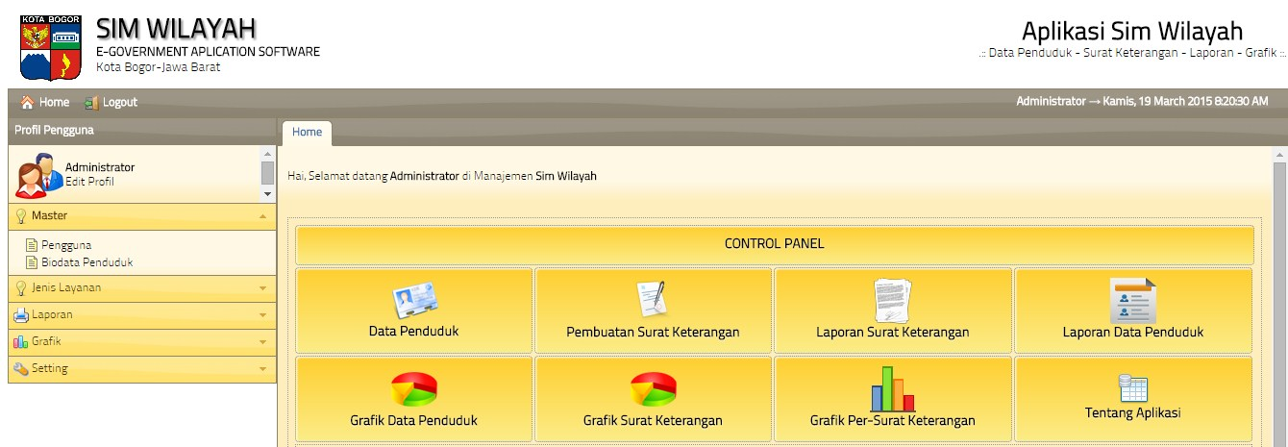
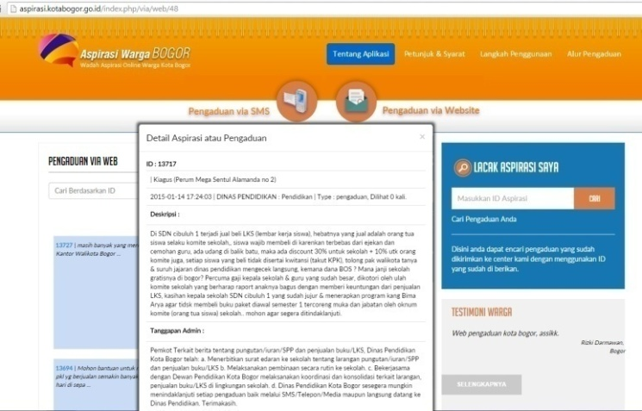
APLIKASI

Slide 29
WEBSITE RESMI PEMERINTAH KOTA BOGOR
APLIKASI UMUM PEMERINTAHAN
APLIKASI PENDUKUNG
Website kotabogor.go.id terintegrasi dengan website OPD (Multisite).
Fitur yang ada pada website kotabogor.go.id adalah :
Berita Kota Bogor
Berita dari website OPD , secara otomatis terintegrasi dengan kotabogor.go.id
Agenda Walikota
Beberapa Link Sub Domain ke pelayanan masyarakat
Pengumuman
Menu Transparansi Keuangan Daerah
Video dan Foto Galeri
Fitur yang ada pada Sub Domain OPD (multisite pada kotabogor.go.id) :
Profil
Berita Kegiatan OPD
Agenda OPD
Galeri
Profil Pelayanan
Fitur yang ada pada Sub Domain Pelayanan Masyarakat :
Web Aspirasi Pengaduan Masyarakat (Call Center, sms, website, twitter,email) -> aspirasi.kotabogor.go.id
Pelayanan Perizinan On Line -> bpptpm.kotabogor.go.id
Pajak On Line -> sptpd.kotabogor.go.id
Pelayan Puskesmas -> simpus.kotabogor.go.id

Slide 30
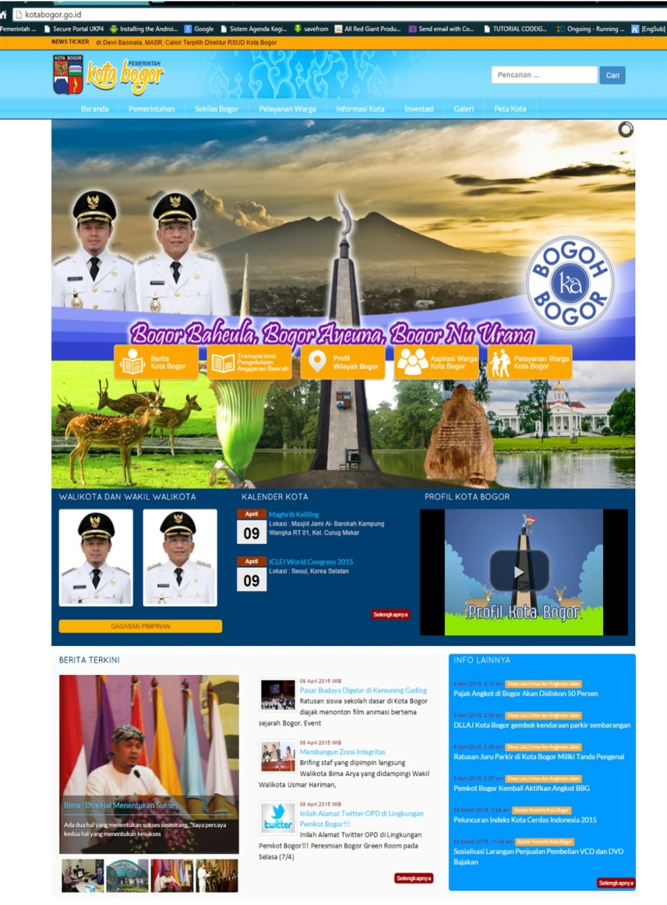
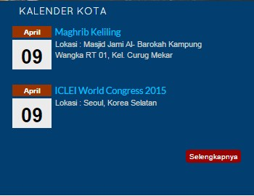
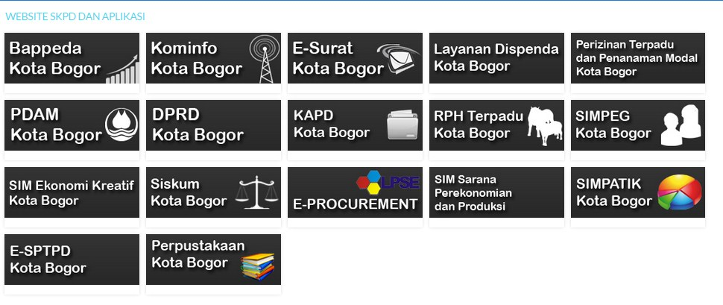

WEBSITE & SUB DOMAIN
AGENDA
SUD DOMAIN
ANNOUNCEMENT

Slide 31
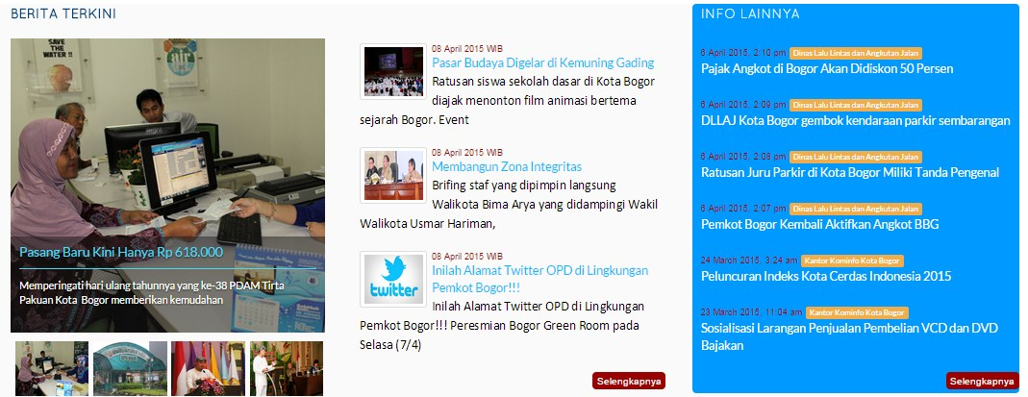
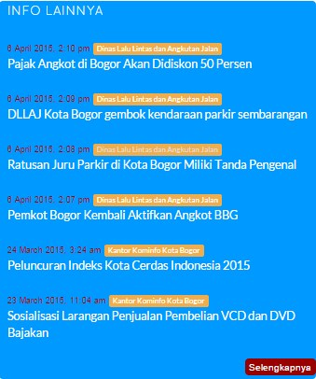
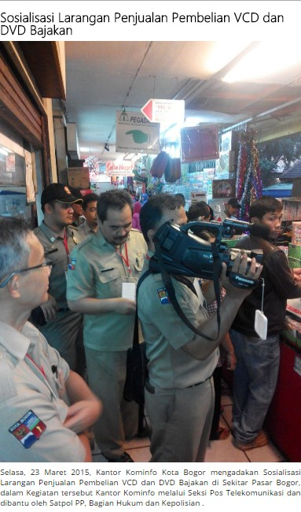
BERITA TERKINI

Slide 32
DAFTAR SIM DI PEMERINTAH KOTA BOGOR
No | Nama Aplikasi/Sistem Informasi | Fungsi Aplikasi | OPD Penanggung Jawab
1 | SIM Surat Bagian Umum | Surat menyurat secara elektronik dan rekam data surat | Bagian Umum Setdakot Bogor
2 | sms reminder | sms panitia tim ULP | Bag. Adalbang Setdakot Bogor
3 | sislappbj | Pelaporan Pelelangan Barang dan Jasa | Bag. Adalbang Setdakot Bogor
4 | SIM Hibah dan Bansos | Permohonan hibah dan bantuan masyarakat dan pemberian bantuannya | Bagian Kemasyarakatan Setdakot Bogor
5 | SIM PJU | Mengecek lampu yang rusak / mati dan memudahkan pemantauan | BAPPEDA
6 | SIMPATIK | Sistem informasi data statistik Kota Bogor | BAPPEDA
7 | SIM SIP3R | tata ruang | BAPPEDA
8 | SIM Pembangunan / ePlanning | Percencanaan, pelaksanaan, pelaporan, dan monitoring pelaksanaan pembangunan | BAPPEDA
9 | SIMPEG | Data informasi seluruh PNS Kota Bogor, data kepegawaian seluruh Kota Bogor | BKPP
10 | SIMBADA | Inventarisir Aset | BPKAD

Slide 33
DAFTAR SIM DI PEMERINTAH KOTA BOGOR
11 | smart | Perizinan Online | BPPTPM
12 | SMART Alarm | Tombol Panik | BPBD Kota Bogor
13 | SIMDUK ( SIAK ) | Membuat KTP - KK | DISDUKCAPIL
14 | SIM eKTP | Rekam data KTP elektronik | DISDUKCAPIL
15 | SIM PBB | Untuk entri data dan pengeluaran PBB | DISPENDA
16 | e-sptpd | pajak online | DISPENDA
17 | e-sptpd | pajak online | DISPENDA
18 | SIM Surat | Surat menyurat secara elektronik dan rekam data surat | Kantor KOMINFO Kota Bogor
19 | SIM PUSKESMAS | Proses pendaftaran, rekam medis stok obat dll secara elektronik | Kantor KOMINFO Kota Bogor
20 | SIM Wilayah | Proses pelayanan surat keterangan | Kantor KOMINFO Kota Bogor
21 | Data Warehouse | Aplikasi Interoperabilitas antar Aplikasi SIM, Executive Report | Kantor KOMINFO Kota Bogor
22 | Aspirasi Pengaduan Online | pengaduan masyarakat secara online | Kantor KOMINFO Kota Bogor
23 | SI Eksotik | Dashboard Pemerintah | Kantor KOMINFO Kota Bogor
24 | Digital Office | Laporan Harian , File Sharing, SPD | Kantor KOMINFO Kota Bogor
25 | Digitalisasi Profil Kota Bogor | SIM Mesin Anjungan | Kantor KOMINFO Kota Bogor
26 | Platform BGR | Layanan - Layanan pada Bogor Green Room | Kantor KOMINFO Kota Bogor
27 | ATCS | Automatic Traffic Control System | DLLAJ

Slide 34
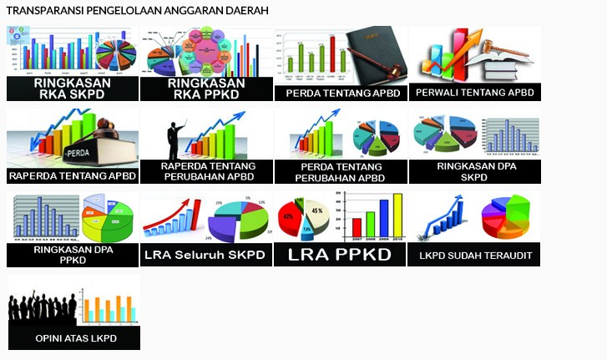
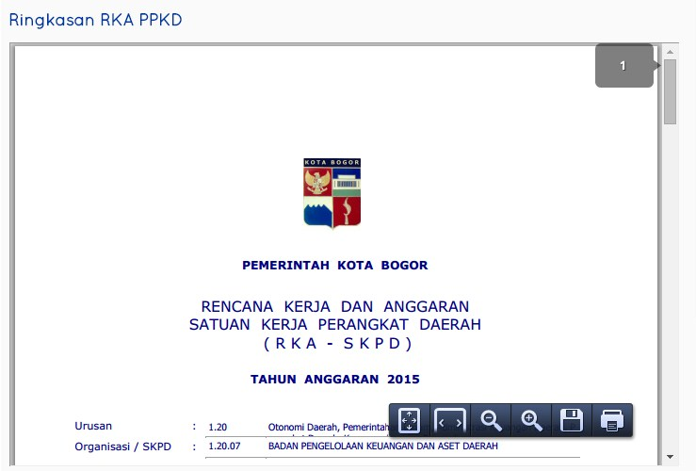
TRANSPARANSI ANGGARAN DAERAH

Slide 35


DATAWARE HOUSE
KANTOR KOMINFO
KOTA BOGOR
INTEROPERABILITAS

Slide 36
RENCANA DATAWAREHOUSE HOTA BOGOR
Datawarehouse
SIM WILAYAH di Kelurahan
SIAK
DISDUKCAPIL
DATAWAREHOUSE
6 KECAMATAN
SIMPEG
BKPP
SIM PUSKESMAS
BOGOR GREEN ROOM
Smart
BPPTPM
Verifikasi NIK
Pada DISPENDA
Pajak On Line
DISPENDA
Dashboard Pemerintah
Verifikasi NIK
Pada BPPTPM

Slide 37
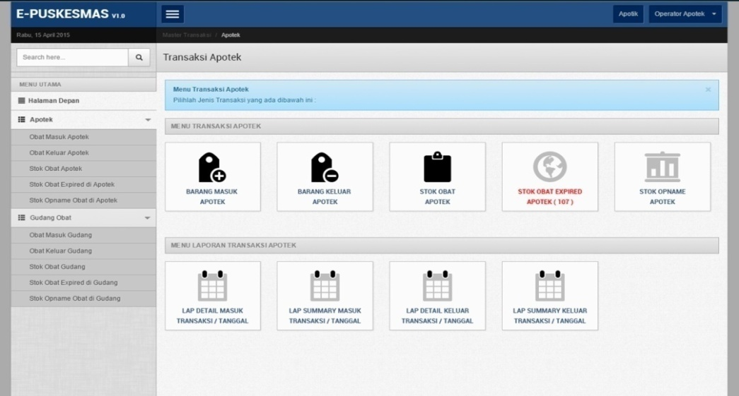
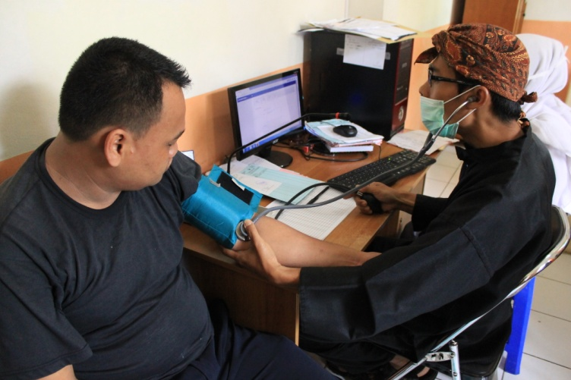
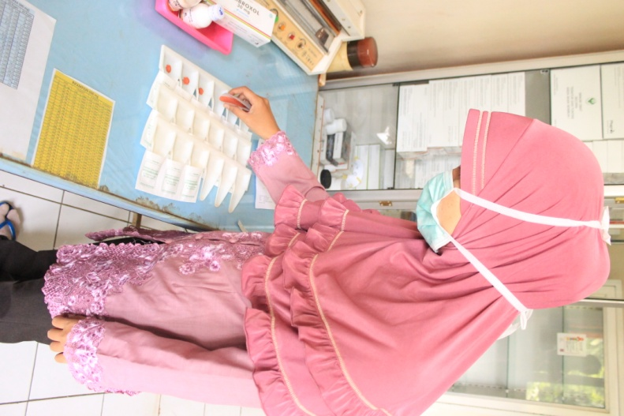
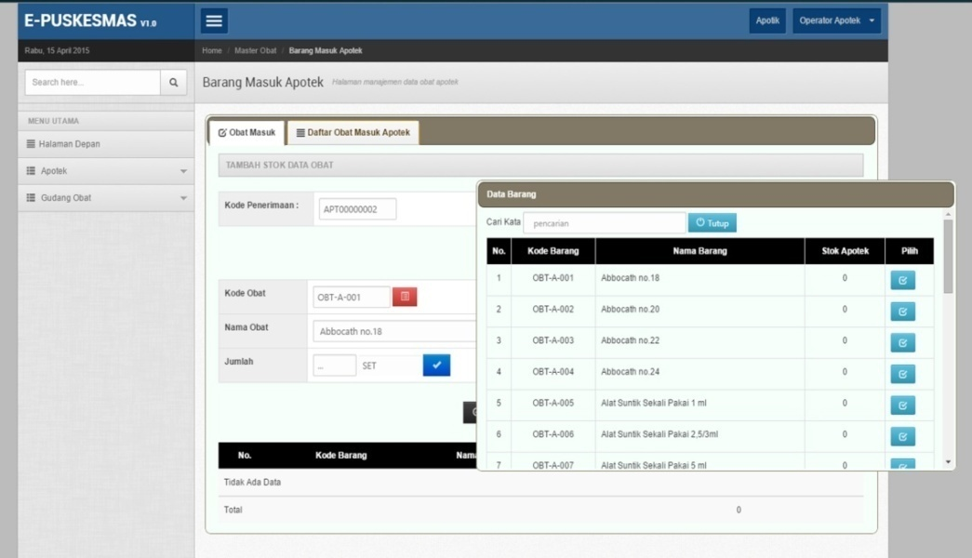
Sim PUSKESMAS
Integrated IT Based Health Care:
- Medical Record
- Drug Distribution and Stock

Slide 38
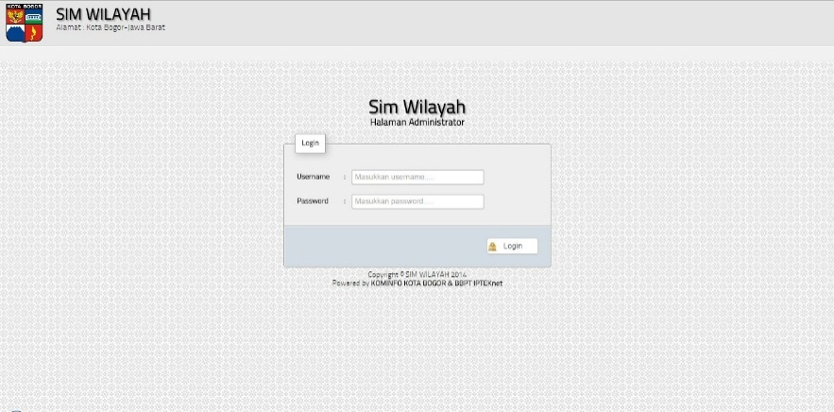
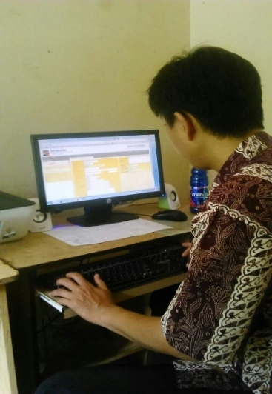
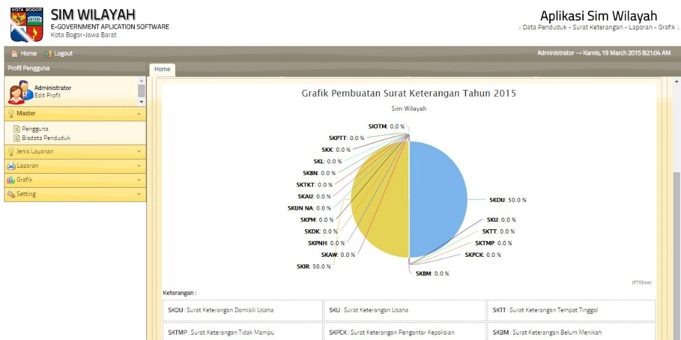
Sim WILAYAH

Slide 39
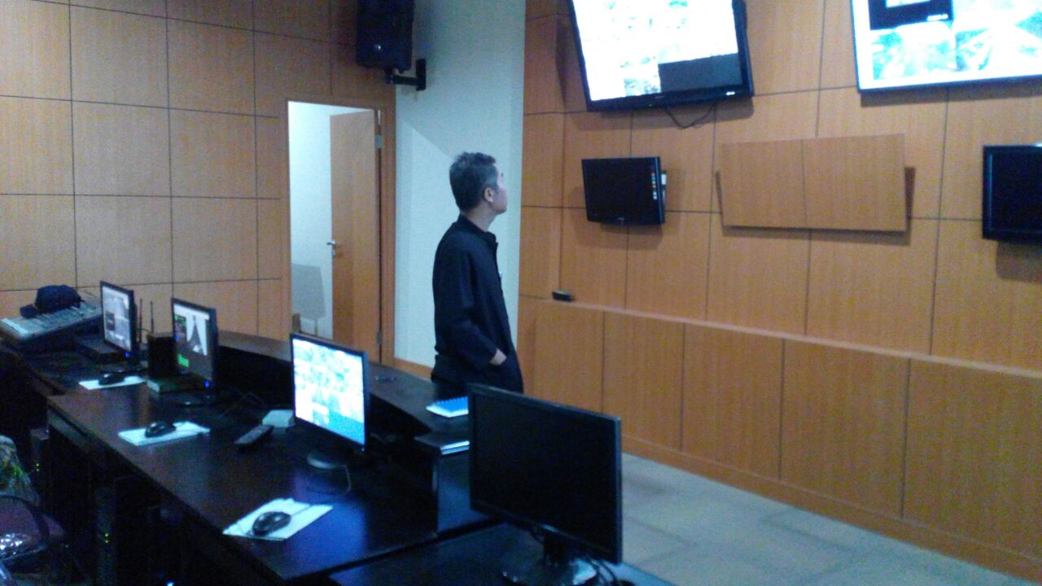
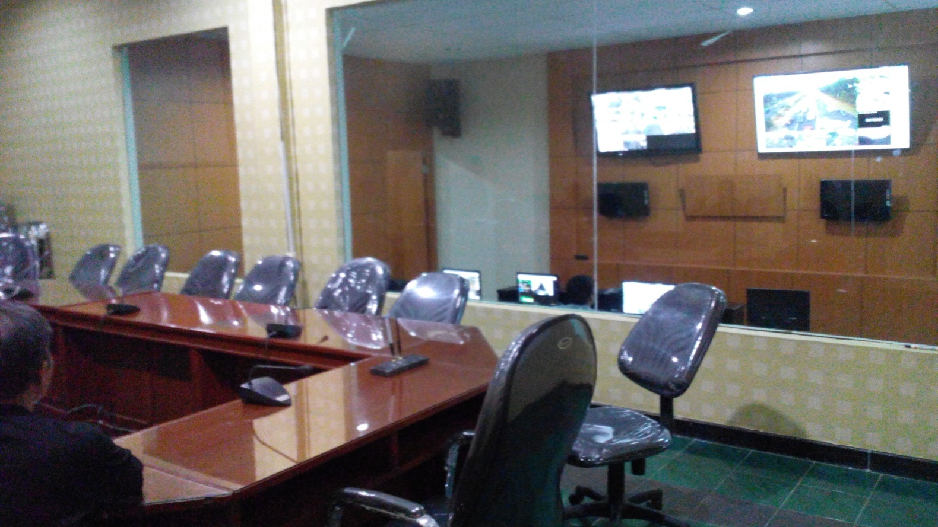
ATCS
Dibangun th 2010
Monitoring 19 CCTV
Monitoring 4 Simpang CCTV
Control Traffic Light pada 4 Simpang

Slide 40
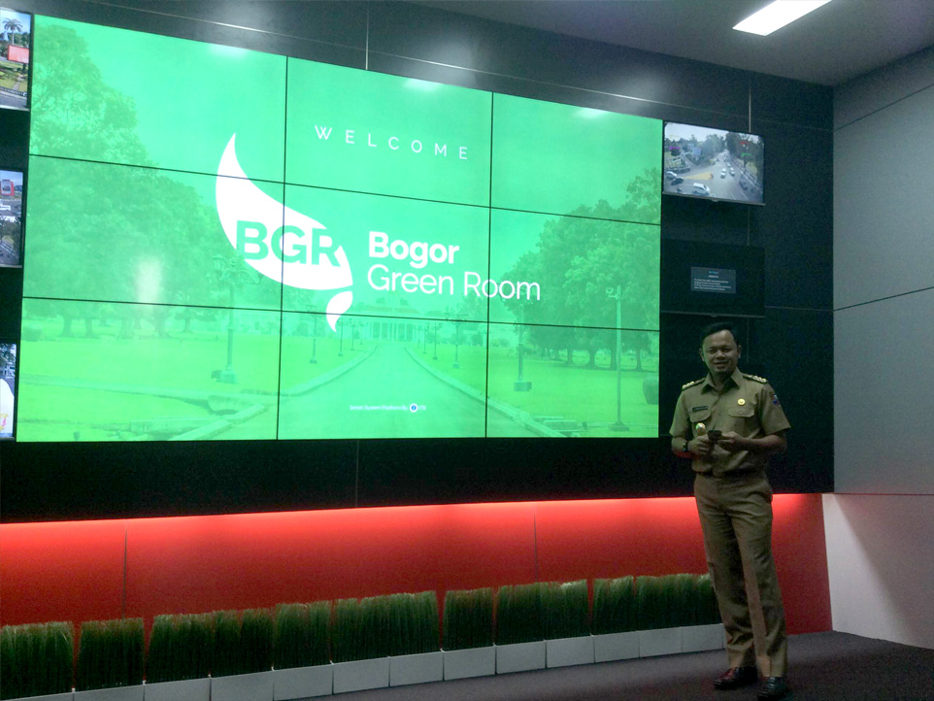
SMART INTEGRATED SYSTEM
Traffic Control (ATCS)
Traffic Monitoring
Tracking System
Decision Support System
Public Services
Statistical Data Analyst
Bogor Today
Integrating System

Slide 41
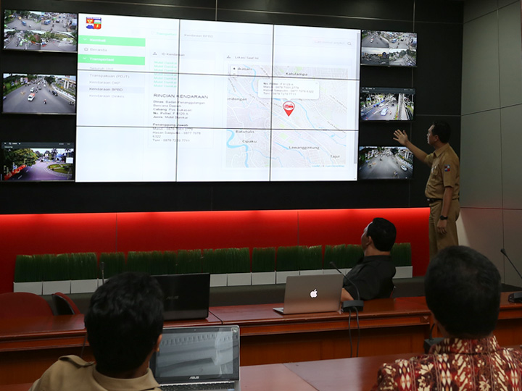
DISASTER MANAGEMENT
BOGOR GREEN ROOM
FIREFIGHTER
RELATED TO TRAFFIC CONTROL
AMBULANCE
FLOODING POTENTIAL
INFO

Slide 42

DASHBOARD BOGOR GREEN ROOM
HOME
PENDIDIKAN
TRANSPORTASI
KEPENDUDUKAN
PENGADUAN MASYARAKAT
PARIWISATA
KEPEGAWAIAN
PINTU AIR KATULAMPA
KESEHATAN
ENERGI

Slide 43
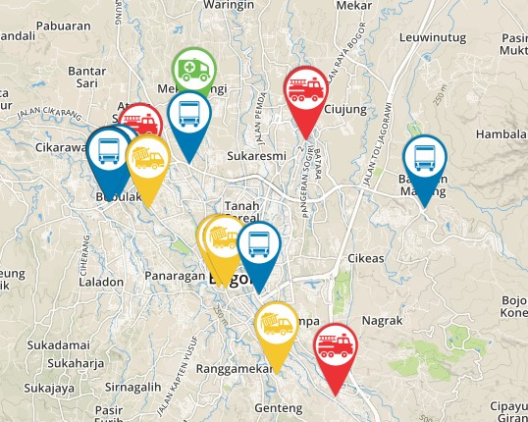
TRANSPORTASI
Bis Transpakuan
25 Unit
Ambulan
1 Unit
Truk Sampah
6 Unit
Truk IPAL
1 Unit
Damkar
6 Unit
VEHICHEL TRACKING

Slide 44

CALL CENTER PENGADUAN MASYARAKAT
CALL CENTER
SMS CENTER
EMAIL
TWITTER

Slide 45
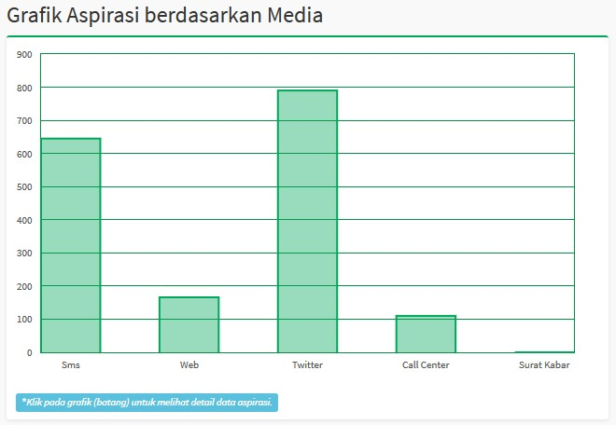
PENGADUAN MASYARAKAT
SMS CENTER
WEBSITE
TWITTER
CALL CENTER
MONITORING PENGADUAN MASYARAKAT

Slide 46
KEAMANAN
INFORMASI

Slide 47
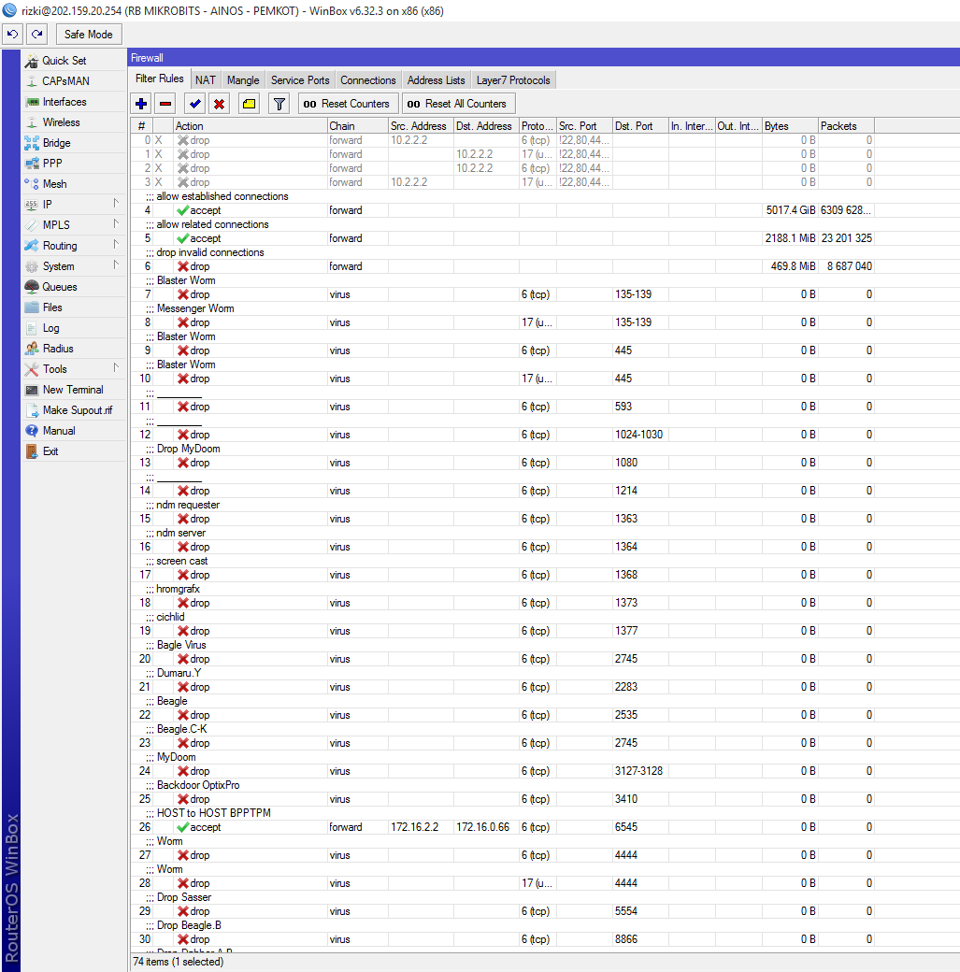
FILTER
NAT
MANGLE
ADDRESS LIST

Slide 48
PERENCANAAN

Slide 49
STRATEGY AND MIDDLE RANGE PROGRAM
TOWARD BOGOR SMART CITY
2014
2015
2016
2017
2018
REGULATION
and SOP
Comminfo Restructurization
Developing the Quality and Quantity of IT Human Resource
DATA CENTER
Fiber Optic Infrastructure
For Bogor Government Institution
Information Savety Development
Developing Public Service based Management Information System
Developing Executive Infomation System
/Decision Support System
Developing Integrated, Interactive Bogor City Government Website
Developing Public Information Service and Partnership

